Slide 1
Walking Ranger

Slide 2
What is Walking Ranger?
Walking Ranger คือแอพพลิเคชั่นที่ใช้นับจำนวนก้าวการเดินของผู้ใช้ โดยมีการระบุตัวตนผ่าน facebook

Slide 3
Feature
Walking API
ผู้ใช้จะถูกเก็บกิจกรรมการเดินไว้ เพื่อนำไปอัพเดทข้อมูลสถิติการเดินของแต่ละคน

Slide 4
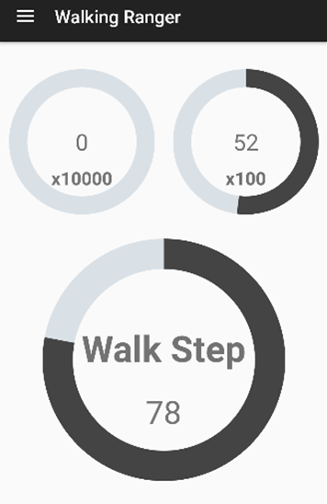
Feature
หน้าหลักของผู้ใช้งาน ที่จะแสดงจำนวนก้าวเดินของผู้ใช้

Slide 5
Feature
เรียกดูข้อมูลของผู้ใช้
ผู้ใช้สามารถเรียกดูข้อมูลส่วนตัว ของตัวเองได้ และรีเซ็ตจำนวนก้าว เพื่อให้เริ่มนับ พร้อมกับเพื่อนๆได้

Slide 6
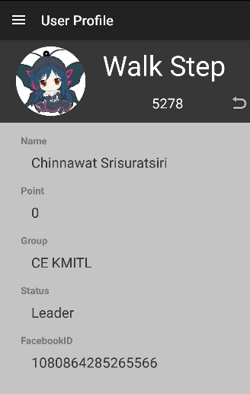
Feature
หน้าที่แสดงข้อมูลส่วนตัวของผู้ใช้

Slide 7
Feature
เข้าร่วมกลุ่ม หรือสร้างกลุ่ม
ผู้ใช้สามารถเข้าร่วม หรือสร้างกลุ่ม เพื่อทำกิจกรรมร่วมกับเพื่อนได้

Slide 8
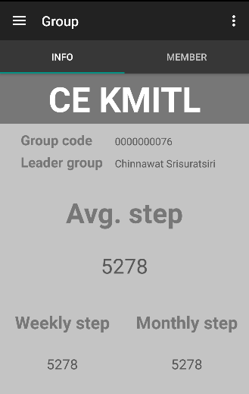
Feature
หลักหลังของกลุ่ม ที่จะแสดงรายละเอียดต่างๆของกลุ่ม

Slide 9
Feature
แสดงตารางแสดงอันดับคะแนน
ผู้ใช้สามารถเรียกดู ตารางแสดงอันดับคะแนนได้ โดยแบ่งเป็น รายสัปดาห์ กับรายเดือน

Slide 10
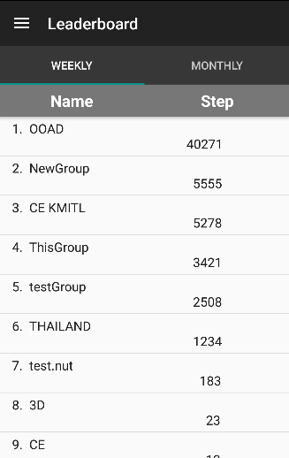
Feature
หน้าตารางแสดงอันดับของแต่ละกลุ่ม

Slide 11
Feature
กิจกรรมสำหรับเข้าร่วมเพื่อรับแต้ม
รางวัลที่สามารถใช้แต้มแลกได้

Slide 12
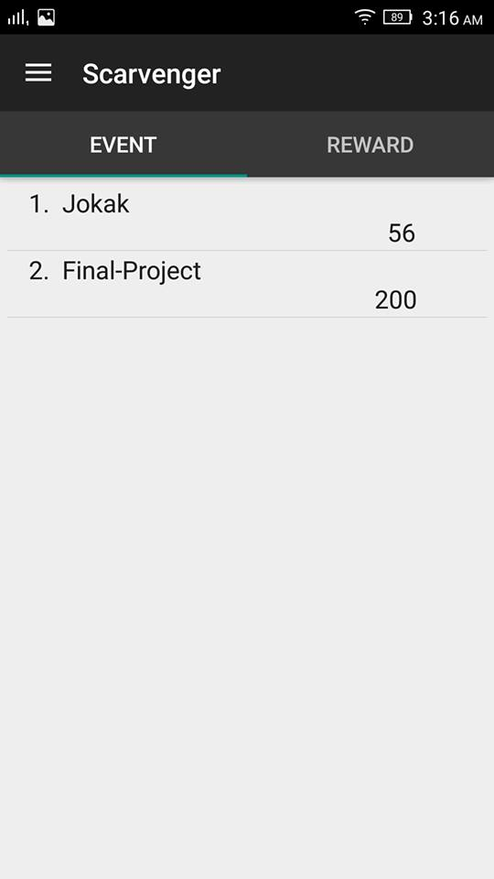
Feature
หน้าตารางแสดงกิจกรรมแต่ละอย่าง
แต้มที่ได้จากกิจกรรมจะต่างกันไป

Slide 13
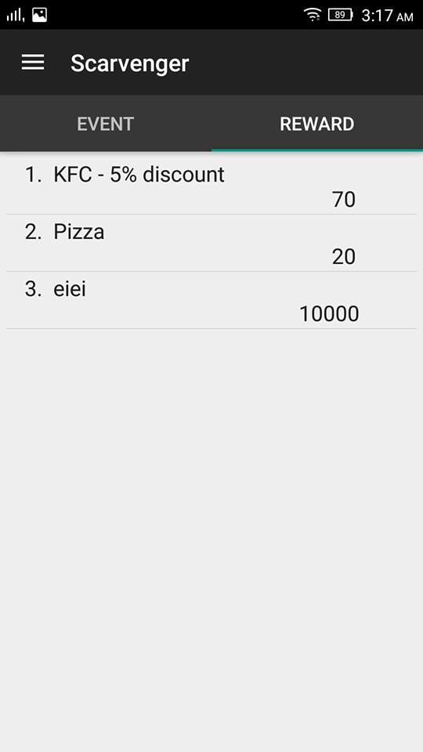
Feature
หน้าแสดงรายการรางวัล ใช้แต้มที่ได้ จากการร่วมกิจกรรมนำมาแลก

Slide 14
Our goal
แก้ปัญหาผู้ที่ไม่ชอบออกกำลังกาย ทำให้การเดิน การไปที่ต่างๆ มีความสนุกมากขึ้น
ขณะเดียวกันเป็นแอพพลิเคชั่นเสริมสำหรับผู้อยากรู้สถิติการออกกำลังกาย
ร่วมกิจกรรมสังคมกับเพื่อนๆ รวมถึงได้รับรางวัลจากกิจกรรมด้วย แข่งขันสร้างมิตรภาพ

Slide 15
Future Feature (Plan)
รองรับการวิ่ง และแสดงผลระยะทาง รวมถึงอาจเป็นคำนวณประมาณจำนวนแคลอรี่ที่เผาผลาญ
ระบบ Challenge, Group v Group, Event(ระบบ Scavenger เก่า)
มีช่องทางการสื่อสารระหว่างผู้ใช้(การแชร์, การ invite)
เพิ่มการจัดอันดับแข่งขัน แบบบุคคล และ ในส่วนของระยะทาง
มีการเดิน ระยะทาง กราฟ แผนที่ รวมถึงการสรุปการออกกำลังกายในอาทิตย์ และเดือนนั้นๆ
อาจมีการเพิ่มการรองรับการออกกำลังกายโดยจักรยาน

